Slide 1
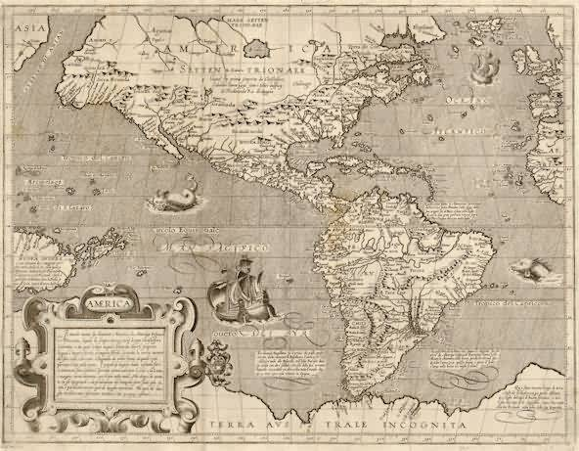
EL ESPAÑOL DE AMÉRICA
© Francisco J. Varela

Slide 2
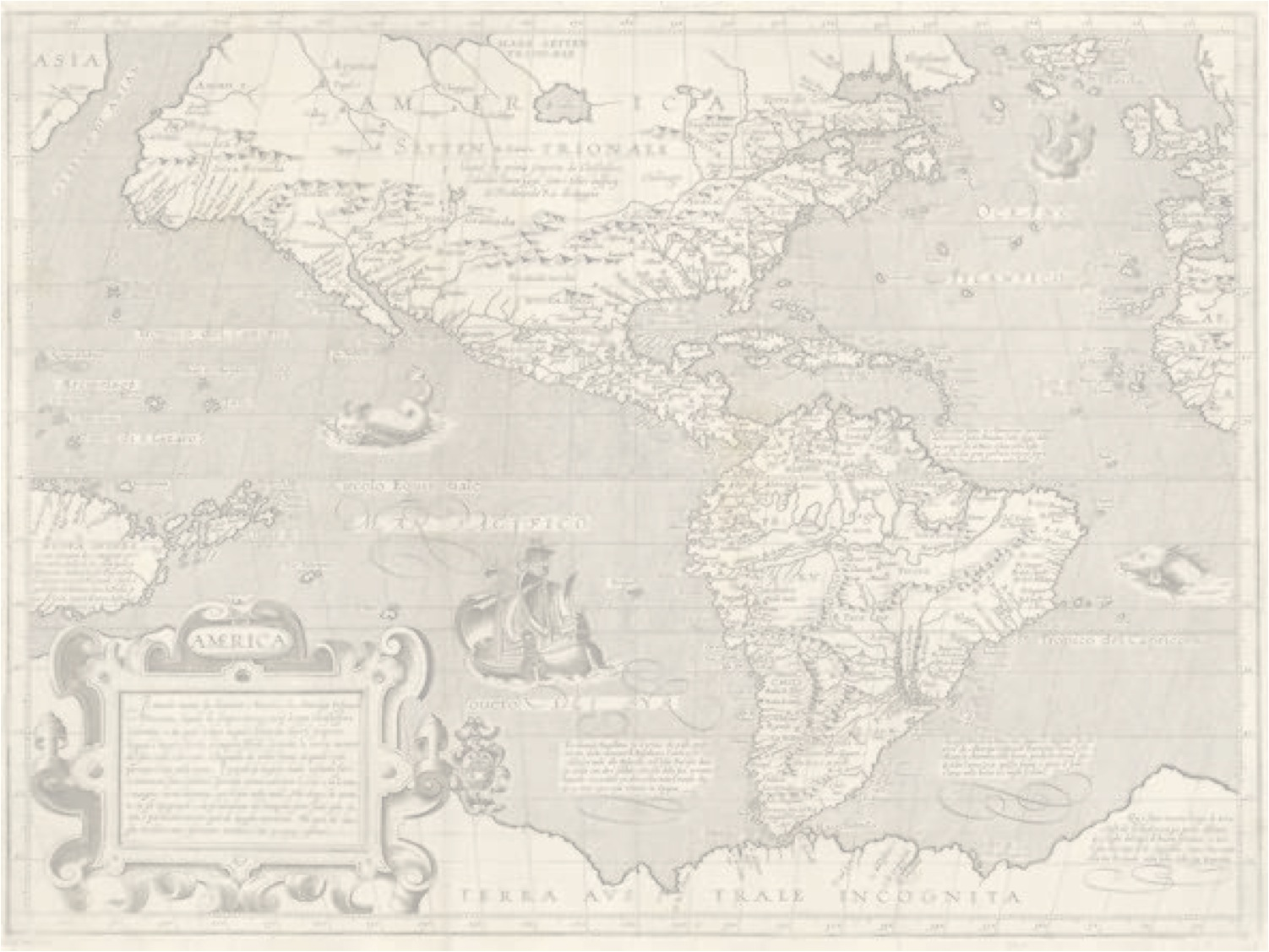
EL ESPAÑOL DE AMÉRICA
Concepto y distribución geográfica.
Español de América: conjunto de variedades que la lengua española presenta en el continente americano.
Las diversas clasificaciones dialectales pueden reducirse a dos:
Clasificación en cinco zonas: méjico-centroamericana, antillana o caribeña, chilena, andina y rioplatense.
Clasificación en hablas de las “tierras altas” (México, Perú y los Andes) y hablas de las “tierras bajas” (zonas costeras).
Las variedades de las tierras bajas pertenecen a zonas que fueron colonizadas en época más temprana y presentan rasgos más evolucionados y cercanos a los dialectos meridionales de la península.
Las variedades de las tierras altas, de zonas tardíamente colonizadas, son más conservadoras y próximas a la norma castellana del centro y norte peninsular.

Slide 3
EL ESPAÑOL DE AMÉRICA
Factores de diversidad en el español americano.
Diferente origen y condición de los colonizadores.
La propia organización político territorial de las colonias. Territorios de colonización: temprana (Cuba, Puerto Rico, Santo Domingo y antillas, costa atlántica de México, Venezuela y Colombia), tardía (tierras altas del interior)
Acción de sustrato de las lenguas amerindias: náhuatl (aztecas mexicanos), maya-quiché (Yucatán y Centroamérica), quechua (incas del sur de Colombia, Ecuador, Perú y parte de Bolivia), guaraní (Paraguay y nordeste argentino), araucano (Chile), caribe y arauaco (islas caribeñas).
Salvo las dos últimas, las lenguas indígenas se conservan hasta hoy día, siendo algunas cooficiales con el español (caso relevante del guaraní en Paraguay).
Fuerte estratificación social.
© Francisco J. Varela

Slide 4
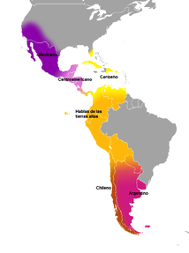
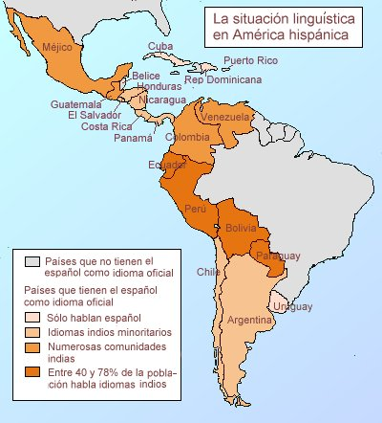
EL ESPAÑOL DE AMÉRICA

Slide 5
EL ESPAÑOL DE AMÉRICA
Rasgos lingüísticos del español americano.
Rasgos fónicos
Seseo generalizado. (Restos de ceceo en zonas aisladas).
Yeísmo. Muy extendido. Ausente en zonas de las tierras altas. Rehilamiento en el Río de la Plata.
Aspiración de /s/ en final de sílaba y palabra. A veces se pierde. Se mantiene en el altiplano de México, y tierras altas de Sudamérica (Perú, Bolivia y N. de Argentina).
Confusión de /r/ y /l/ en final de sílaba y palabra. Casi en las mismas zonas que la aspiración de /s/.
Aspiración de /x/ (“j”) y /g/+ /e/,/i/. Sobre todo en América Central , Caribe y costas de Colombia y Venezuela.
© Francisco J. Varela

Slide 6
EL ESPAÑOL DE AMÉRICA
Rasgos morfosintácticos
Voseo.
Típico de ciertas zonas americanas.
Situación en el siglo XVI: tú (eres) para inferiores y situaciones de máxima confianza y vos (sois) en el resto.
Al generalizarse vuestra merced (usted) como tratamiento de respeto, vos se perdió y sus usos los absorbieron tú y usted. (España, México, Antillas, Perú, Bolivia…). En otras zonas desapareció tú y hoy día se usa vos (América Central, Argentina, Paraguay y Uruguay).
Otras zonas vacilan entre tú y vos (Chile, Colombia, Venezuela, etc.).
Concordancia: 2ª persona singular (vos compras, vos tienes), o 2ª del plural (vos compráis, vos tenéis); la mayor parte de esta última zona evolucionó el verbo (vos tenés, vos comprás). El pronombre átono correspondiente es te (vos te acordás) y no os. Para el plural se usa ustedes en lugar de vosotros /vuestro.

Slide 7
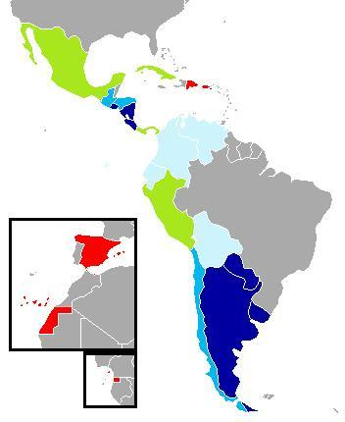
EL ESPAÑOL DE AMÉRICA
Extensión del voseo
En azul oscuro y azul claro los países con predominancia del voseo. En verde, los países donde la práctica se restringe a algunas zonas y en celeste, aquellos países donde su presencia es proporcionalmente pequeña. En rojo, la República Dominicana, España, Guinea Ecuatorial y Puerto Rico, donde el voseo no se usa nunca.

Slide 8
EL ESPAÑOL DE AMÉRICA
Rasgos morfosintácticos (continuación)
Ausencia de leísmo, laísmo o loísmo.
Uso de sufijos: (-ada, -ida) muchachada, platicada, levantada (“levantamiento”). Gran productividad de –ito: viejito, mamacita, ahorita, patroncito, etc.
Formas verbales: Se prefiere el pretérito perfecto simple al compuesto. Igualmente se usa más la terminación –ra que –se en el imperfecto de subjuntivo. Uso etimológico del pluscuamperfecto de subjuntivo: Rechazó la oferta que le hicieran (=que le habían hecho). Perífrasis verbales inexistentes en español peninsular: sabe venir (suele venir), mándese entrar (entre), ha de decirte (te dirá).
Adverbios, preposiciones y conjunciones: Habla no más (de una vez); Ponlo allí no más (mismo); Recién llegó (en cuanto llegó); Mañana en la noche; Volveré hasta que llegue el invierno (cuando llegue); Come, cosa que te debilites (no sea que).
© Francisco J. Varela

Slide 9
EL ESPAÑOL DE AMÉRICA
Peculiaridades léxicas.
Vocablos transferidos de las lenguas amerindias: maíz, canoa, tabaco, loro, caníbal, butaca, patata, cacao, chocolate, tiza, tomate, tiburón, enagua. Otras solo se usan en América: ají (pimiento), guajolote (pavo), chacra (granja), choclo (maíz tierno), etc.
Términos en desuso en la península: bravo (irritado), pollera (falda), lindo (bonito), prieto (negro), recordar (despertar), vidriera (escaparate). Otras cambiaron de significado en América: flete (caballo), vereda (acera), cobija (ropa de cama), cuadra (manzana de edificios).
Extranjerismos. Anglicismos en América Central y el Caribe: overol (<overall; traje de faena), troque (<truck; camión), chompa (<jumper; cazadora). Italianismos en Argentina: pibe (muchacho); biaba (paliza).

Slide 10
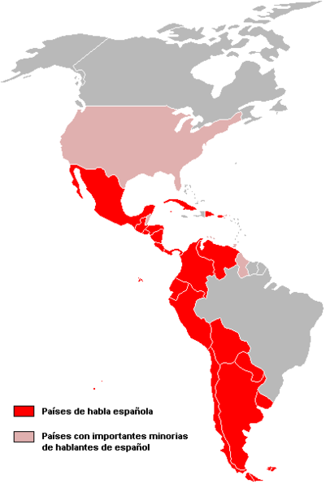
EL ESPAÑOL DE AMÉRICA
Países por millones de hablantes de español.
México 109.955.400 EE.UU 45 m. aprox.
España 46.661.950
Colombia 45.100.000
Argentina 40.134.425
Perú 29.165.000
Venezuela 28.488.288
Chile 16.928.873
Guatemala 14.325.000
Ecuador 14.035.000
Cuba 11.285.000
Bolivia 10.227.299
República Dominicana 10.090.000
Honduras 7.706.441
El Salvador 7.185.000
Paraguay 6.349.000
Nicaragua 5.743.000
Costa Rica 4.549.903
Puerto Rico 4.017.000
Panamá 3.454.000
Uruguay 3.442.000
© Francisco J. Varela

